Slide 1





Et le soutien de :​
Et des 38 stations de Montagne

Slide 2


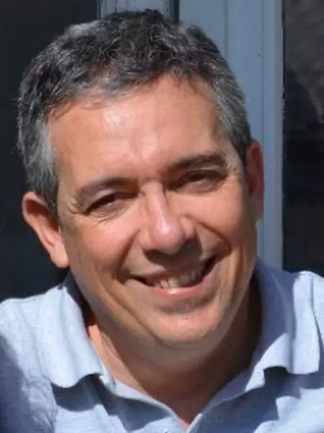




4
Le numérique pour mieux vivre et entreprendre dans les Pyrénées : mirage ou promesse ?
^{Jean ROQUE}
Vice-président du Département des Pyrénées-Orientales (66)
Philippe MEDINA Directeur Aménagement & Usages Numériques au Syndicat Audois D ’Energies & du Numérique (SYADEN) (11)
Intervenants :
Jean-Pierre CAZAUX Maire d’Arrens-Marsous (65)
Animation : Christiane Labat, Agence des Pyrénées et Patrice Duboé, Agora Pyrénées
Et le soutien de :​
Et des 38 stations de Montagne

Slide 3


Vecteur de transformation majeur de notre société Les Pyrénées ne font pas exception à la règle
Comment intégrer cette révolution numérique sans diluer l’âme pyrénéenne dans une uniformité globale ?
appropriation des outils pour créer un nouveau modèle de développement adapté aux territoires
inventer des solutions adaptées aux défis spécifiques de ce territoire ( gestion de l’eau, des ecosystèmes, prévention …)
adapter les usages aux besoins spécifiques du territoire

Slide 4
Pour les Pyrénées le numérique se doit d’être :
Un nouveau défi qui nous fait repenser notre modèle de développement
Une nouvelle opportunité qui offre des outils puissants permettant de mieux valoriser et préserver les richesses du territoire
Une nouvelle responsabilité car son déploiement doit se faire dans le respect des équilibres écologiques et sociaux qui font la spécificité de ce territoire
A nous de faire qu’il ne soit ni un mirage trompeur ni une promesse miraculeuse

Slide 5
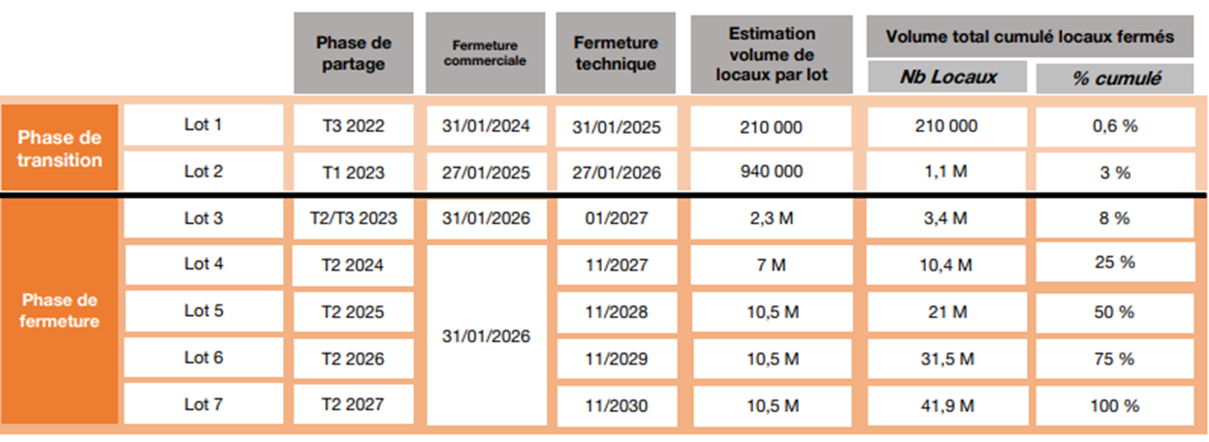
Mais de nouveaux défis et bouleversements sont encore à attendre :
2025 - Décommissionnement du réseau 2G téléphonie mobile
2028 - Décommissionnement du réseau 3G téléphonie mobile
2022-2030 - Fermeture définitive du réseau cuivre programmée en 7 lots

Slide 6

Département des Pyrénées Orientales
Réseau d’Intérêt Public fibre optique & Mutualisation des services numériques
Le plus grand chantier mené par le Département

Slide 7
Infrastructure portant le numérique (THD)
En quelques chiffres
87 % de taux de déploiement
90 000 abonnés
178 000 prises déployées
190 communes
concernées
11 000 kilomètres
de câble optique

Slide 8
Infrastructure portant le numérique (THD)
Un projet structurant
194 millions d’euros dans l’économie locale
80 000 heures d’insertion effectuées
Département : 140,3 M€ État : 30,7 M€ Région : 20 M€ Feder : 3 M€
80 entreprises mobilisées sur les chantiers
2 500 emplois créés
sur la période

Slide 9












MUTALISATION DES MOYENS AUTOUR DU NUMERIQUE
ET CONSTRUCTION D’UN CATALOGUE DE SERVICES POUR LES COLLECTIVITÉS DU DÉPARTEMENT

Slide 10
Rappel du contexte
Historique des engagements
01
02
Convention EPCI
Réseau Partenarial
Construction collective de la démarche de transition digitale du territoire départemental
Mise en œuvre coordonnée des dispositifs numériques
Optimisation des couts d’achat et des dépenses de fonctionnement
Mutualisation des compétences et des ressources requises
Mise à disposition gracieuse du raccordement du site central de l’EPCI au GFU Numérique 66
Accès aux systèmes et services centraux mis en œuvre en application de la convention (Datacenter)
Qualité et la sécurité des données publiques
ingénierie, pilotage et accompagnement du Département
23 février 2023
2ième trimestre 2024

Slide 11
Mutualisation des usages numériques
Principaux acteurs et les objectifs
EPCI
Optimiser la dépense collective
S’assurer de la conformité et de la sécurité des données
Converger des ressources informatiques et télécoms des EPCI.
Accélérer la modernisation et la performance des services aux usagers
Coordonner et piloter la transition numérique
Créer un territoire numérique et inclusif au service du citoyen
Les collectivités deviennent un acteur majeur dans le domaine de la transition numérique.
Minimiser la responsabilité des EPCI sur le socle de la conformité réglementaire.
Mise en œuvre d’un catalogue de services unifié et simplifié.
Réduire les coûts de fonctionnement.
S’inscrire dans la « politique de la donnée » avec une meilleure circulation et valorisation de la donnée.
Harmoniser du traitement des données et de leurs confidentialités
Proposer une meilleure accessibilité des services.
Massifier l’achat public pour optimiser les couts d’achat et les dépenses de fonctionnement.
Apporter des services de proximité aux usagers de façon cohérente sur l’ensemble de notre territoire.
Mutualiser de ressources numériques.
Apporter les ressources nécessaires pour le développement de services numériques dans chaque collectivité.
Département ou structure juridique type SPL
Notes:
une procédure électronique ayant un coût de traitement estimé cent fois plus faible que celui d’une procédure papier)
coconsttruction

Slide 12
Gouvernance du numérique à l’echelle départementale
Pour porter l’offre de services numériques au niveau départemental, il est indispensable d’envisager de mettre en place une structure de coopération qui permettra de :
Porter une politique de tranquillité publique commune
Mutualiser les moyens humains et techniques
Minimiser la dépense publique
Pouvoir coordonner et fédérer autour d’une vision commune
Démontrer au travers de pilotes, l’apport du numérique
pour la tranquillité publique.
Gouverner
Coordonner
Répondre à la demande
Améliorer Evoluer
Evaluer
Structure Juridique: Structure Publique Locale (SPL)

Slide 13
Rappel du contexte
Lancement des missions de mutualisation
03
04
Soutenir la mise en œuvre des dispositifs adaptés aux objectifs et au territoire de l’EPCI, dans une démarche coordonnée
Structurer, sécuriser et renforcer l’accessibilité de la donnée publique à l’échelle départementale
Identifier le système d’information et de télécommunications de chaque EPCI
Proposition de migration des fonctions retenues vers le centre de données Départemental
Mission état des Lieux
Mission de moyens mutualisés
Développer les services numériques de l’EPCI, adaptés à ses objectifs et à son territoire.
Contribuer par l’apport de ses propres moyens et compétences aux processus de projet, à la capitalisation des savoir-faire et des retours d’expérience.
2025
Participer à la construction de la démarche collective, pour une organisation efficace et équitable de la transition digitale sur l’ensemble du territoire départemental.

Slide 14


















Les axes étudiés dans le cadre des missions
01 – Tourisme et
attractivité du territoire
Proposer une couverture WiFi dans les zones touristiques.
06 – Transition écologique et résilience climatique
Recueillir et traiter les données : qualité de l’air,
écosystème, faune et flore.
Promouvoir l’offre culturelle par des
applications sur téléphonie mobile.
Prévention contre les risques naturels (crues,
incendies...)
02 – Espaces publics
Télégestion et télésurveillance des
réseaux d’éclairage, vidéoprotection.
05 – Traitement et valorisation des déchets
Optimiser les circuits de collecte et gérer les
points d’apport volontaire.
03 - Mobilités
Apporter de l’information en temps réèl aux usagers et faciliter les déplacements.
Informer sur les espaces de stationnement et les aires multimodales (disponibilité, bornes de recharge, services...).
04 - Sobriété
Suivre la consommation énérgétique des bâtiments et infrastructures publiques.
Suivi de la consommation en eau

Slide 15
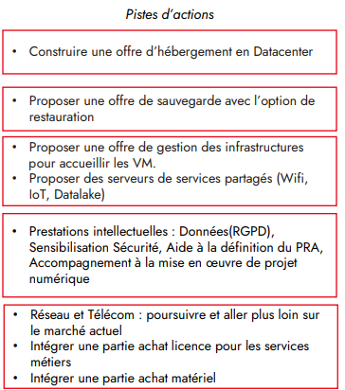



Besoin en matière de socle numérique
Offres de services datacenter
Déploiement d’un réseau IoT
Déploiement d’une solution d’hypervision territoriale
Prestations d’accompagnement, de conseil, d’audit (RGPD, cybersécurité, PRA, mise en œuvre projet)
Mutualisation des achats

Slide 16
Priorités remontées par les EPCI
Sécurité
Relation citoyen
Eclairage public
Mobilités
Tourisme
Pilotage de bâtiments
Eau et assainissement
Enfance et éducation
Dév. Eco.
Prévention des risques
Médiation numérique
Déchets
Tous droits réservés – Smart World Partners
Notes:
Par rapport aux axes analysées lors de la mission

Slide 17
Les usages numériques demandés par les EPCI
Mise en place d’un catalogue de service
Télérelève des compteurs d’eau potable et de sectorisation
Pilotage énergétique des bâtiments
Supervision à distance des PAVs
Supervision des sources de captation
Mise en place de réseaux WiFi publics
Contrôle à distance de pompe de relevage
Contrôle de rejets dans les cours d’eau
Favoriser le covoiturage et la multimodalité
Mesure des niveaux d’eau
Supervision à distance de l’éclairage public
Faciliter la mise en place de solutions de vidéoprotection
Détection des incendies de forêts
Contrôle des ouvrages
Mutualisation des outils et des progiciels
Contrôle de la qualité de l’air

Slide 18


AAP Symphonie et développement des usages
les usages du numérique pour les territoires audois

Slide 19
Concept DE l’expérimentation Symphonie
Les données numériques sont des ressources précieuses offrant de nombreux bénéfices aux organisations qui savent les exploiter de manière optimale…
… mais de nombreux obstacles freinent la mise en œuvre des solutions dites « intelligentes et durables » : Investissements, ressources, compétences , manque d’accompagnement, ..
A l’instar d’une composition musicale exécutée par un nombre important de musiciens:
La singularité et le caractère novateur du projet Symphonie reposent sur:
  la mise en réseau et la mutualisation pour présenter un ensemble harmonieux, transcendant les domaines et visions sectorielles de chacun,
  des partenaires institutionnels et des experts régionaux, offrant un large panel d’expression permettant à chacun d’enrichir le projet commun afin de délivrer une composition multiple, complexe et subtile s’intégrant aux besoins des territoires en matière de connectivité et de soutenabilité.
L’ambition du projet Symphonie vise à composer et jouer ensemble une partition harmonieuse, favorable à l’émergence des territoires intelligents et durables, en utilisant divers instruments mutualisés de connectivité et en s’appuyant sur un réseau de partenaires du territoire.
Les objectifs stratégiques du projet Symphonie sont les suivants
  développement économique territorial,
  efficience et gestion optimisée des services publics locaux,
  sobriété, souveraineté, sécurité, inclusion, digitalisation, gouvernance, évaluation et réplicabilité.

Slide 20

Présentation des 3 axes du projet Symphonie

Slide 21




Le projet Symphonie
Un projet organisé en 3 axes, s’appuyant sur une couche mutualisée d’infrastructures et piloté par une gouvernance partenariale publique et privée
Infrastructures numériques
Fibre optique
-
Radio
Axe 1
Structuration d’un système organisé et interopérable de management des territoires intelligents à une échelle départementale
Une gouvernance partenariale publique et privée
Axe 2
Développement d’un écosystème digital pour la résilience du territoire face aux changements climatiques
Axe 3
Amélioration du développement économique du territoire au travers d’outils connectés

Slide 22









Axe 1 : Structuration d’un système organisé et interopérable de management des territoires intelligents à une échelle départementale
Lever les verrous liés aux manques de connaissances et de moyens des collectivités
Infrastructures Numériques Mutualisées
Plateforme d’administration fonctionnelle du territoire intelligent
Services numériques opérationnels de proximité à la population
DataCenter
Internet et téléphonie
Éclairage intelligent & IRVE
Bâtiment intelligent
Vidéo Protection
Faciliter la mise en œuvre de nouveaux services numériques via des solutions clés en main
Optimiser les coûts et améliorer la qualité des services via l’effet de mutualisation
Collectivités
Souveraineté de la donnée

Slide 23
Axe 1 : Structuration d’un système organisé et interopérable de management des territoires intelligents à une échelle départementale
INNOVER ET Mutualiser pour les collectivités
Accès internet professionnel unique
Vidéo Protection
Accès groupé en une seule connexion (GFU)
Débits Garantis
Qualité de service premium
(rétablissement en 4h)
Outil de cybersécurité
Solution de connectivité pour la fourniture et l’installation de caméras de protection connectés
Stockage des données et exploitation/maintenance des caméras
Fourniture d’un Centre Urbain de Supervision (CSU) mutualisé
Eclairage Intelligent & partage infrastructures IRVE
Installation d’un dispositif connecté au niveau des armoires de commandes d’éclairage public ou au point lumineux
Exploitation et maintenance du dispositif
Outil de contrôle de la bonne utilisation partagée des IRVE
Environnent numérique de travail
Accès à un environnement de travail comprenant toutes les briques nécessaires aux collectivités:
  Bureautique (édition de documents)
  Communication (mail, stockage, visio, chat, …)
  Applicatifs métiers
  Gestion de la ville intelligente
Bâtiment Intelligent
Installation des dispositifs connectés de pilotage dans les bâtiments (détection d’ouverture fermeture des fenêtres, commande des chauffage par thermostat, capteur de qualité de l’air, détecteurs présence et d’éclairement, …)
Exploitation et maintenance du dispositif
Administration de la donnée
Datacenter public
Souveraineté de la donnée
Amorcer le « service public » des territoires intelligents et durables et l’attractivité territoriale
Mettre en œuvre de nouveaux services numériques pérennes via une ingénierie mutualisée et des solutions clés en main
Optimiser les coûts et améliorer la qualité des services via l’effet de mutualisation
S’appuyer sur des partenariats publics-privés dans l’écosystème numérique régional

Slide 24
Les expérimentations du projet Symphonie
Détails des expérimentations
GFU visant à interconnecter 8 sites sur 2 petites communes audoises
Mise en œuvre de la solution CitéCaas pour :
  59 utilisateurs
  objets IOT
  Smart Building sur 9 bâtiments
  Smart Lighting sur des quartiers dans 2 communes
  Installation de caméras de vidéo protection et de CSU
  Installation de 2 capteurs de présence IRVE
  Mise en œuvre d’une solution de stockage des données des collectivités
Axe 1
Dispositif de vidéo-surveillance des incendies pour 15 vigies
Dispositif de vidéo-surveillance des inondations pour 15 stations
Dispositif de communication en temps de crise (1 châssis avec remorque et groupe électrogène)
Axe 2
Dispositif de correction de cordonnées GPS en temps réel à précision centimétriques
Dispositif 5G Privatif
Contrôle de la qualité de l’air
Inspection d’éoliennes par drones
Axe 3

Slide 25
généralisation des usages portée par la semop
Généralisation des usages de l’AXE 1 à destination des collectivités :
groupe fermé d’utilisateurs (1 seul abonnement, 1 seul système de téléphonie),
plateforme d’administration des territoires intelligents
cybersécurité,
stockage de la donnée,
développement d’un réseau Bas débit LoRaWAN pour gérer les capteurs
éclairage public « intelligent »,
domotique dans les bâtiments publics,
IoT spécifiques en fonction des besoins (gestion des déchets, capteurs de bruit, capteurs qualité d’air, gestion des compteurs d’eau…)

Slide 26
généralisation des usages portée par la semop
La SEMOP (Société d’économie mixte à opération particulière) regroupe :
Le SYADEN , actionnaire majoritaire (52% du capital)
Les acteurs privés (Ubicité filiale du groupe Altitude Infras, Alsatis, Citeconnect) chacun possédant 16% du capital
La SEMOP composée d’experts métiers (domaine de l’informatique, la vidéoprotection, les déploiements d’objets connectés…) mettra en place les services pour le compte des collectivités.
En parallèle le SYADEN déploie un réseau radio bas-débit LoRaWAN qui permet via des « passerelles » (ou gateways) de remonter les informations des capteurs jusqu’aux centres de gestion et d’exploitation, ou vers les mairies.
Ceci permet d’avoir des informations locales et en temps réel par exemple sur :
La qualité de l’air,
L’état de cours d’eau (alerte inondation),
Les consommations (éclairage public, bâtiments publics…),

Slide 27

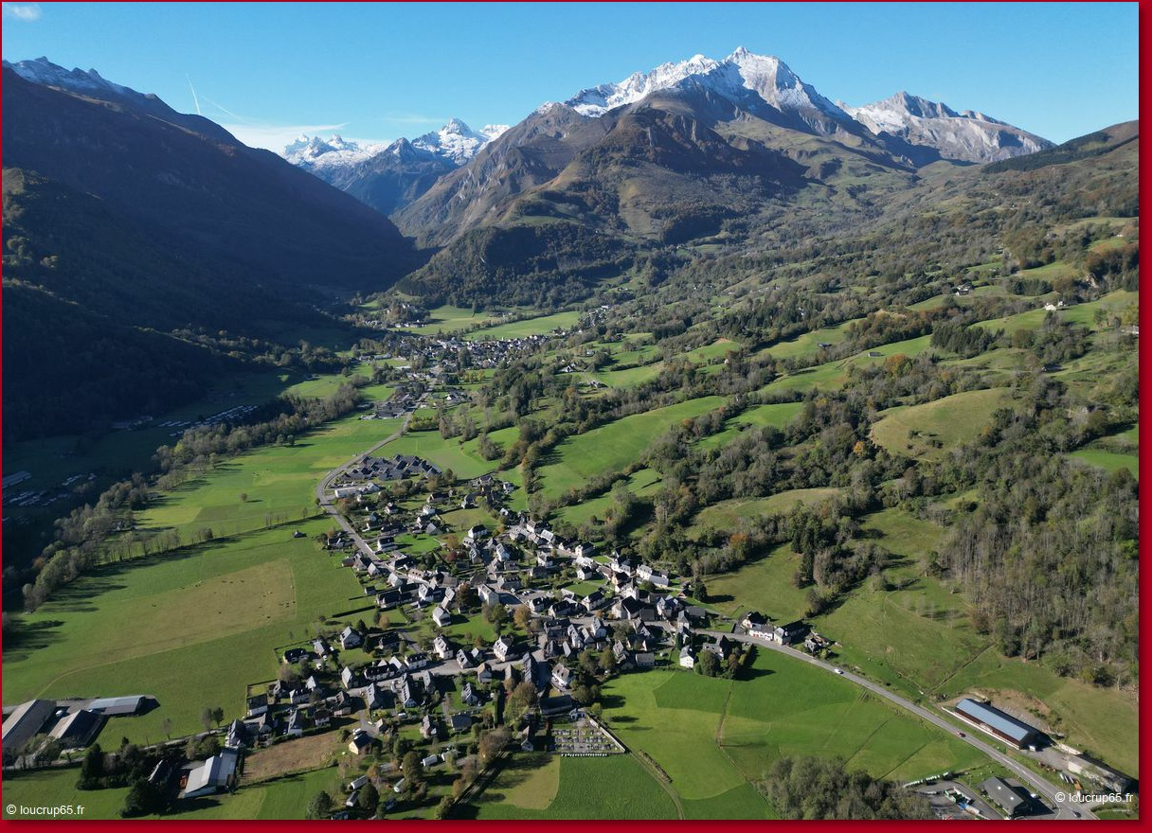
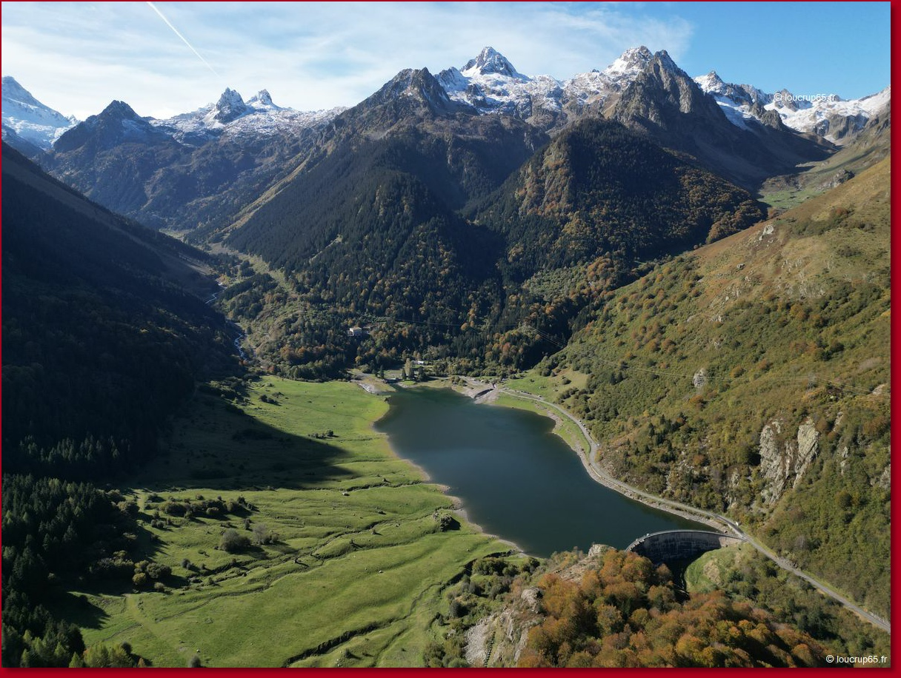

Couverture en téléphonie mobile de la vallée du Tech
Une réponse aux enjeux sécuritaires, économiques et touristiques d’une vallée de haute montagne
Projet accompagné par :

Slide 28

Une vallée du Parc National des Pyrénées présentant des enjeux forts :
Industriels - 3 centrales hydroélectriques gérées par EDF
Touristiques -
Vallée labélisée « Tourisme et Handicap »
Lac aménagé du Tech ( 1 270m)
Sentiers de randonnées
Accès routier jusqu’au Plaa Aste (1 470m) où se trouve la Maison du Parc National
Pastoraux - Zone d’estives et de transhumance avec des bergers
présents toute la saison

Slide 29
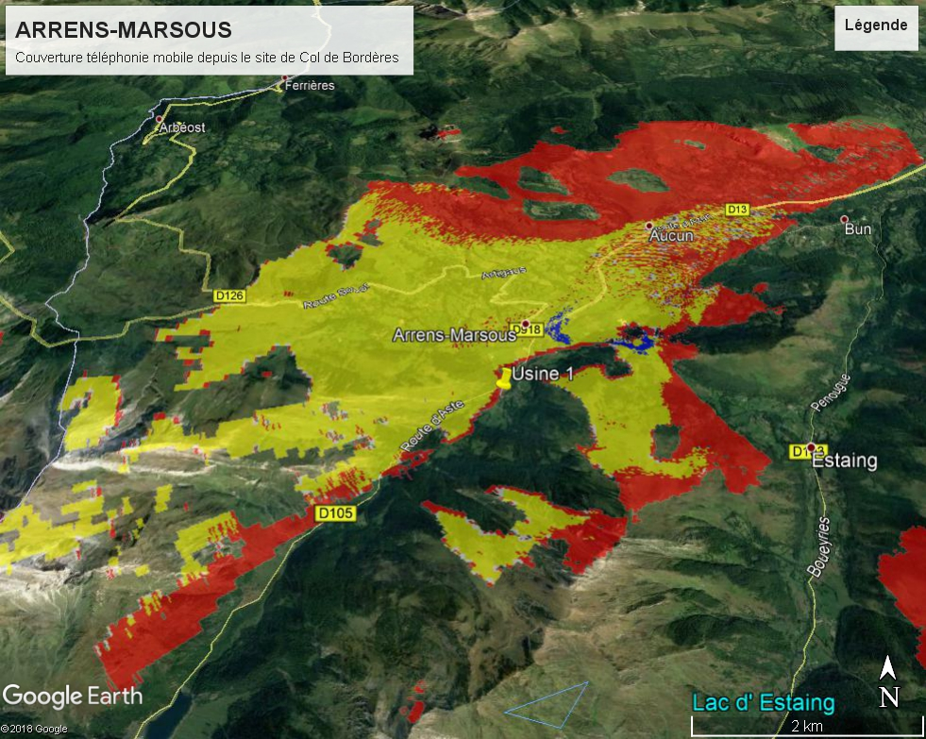

Slide 30
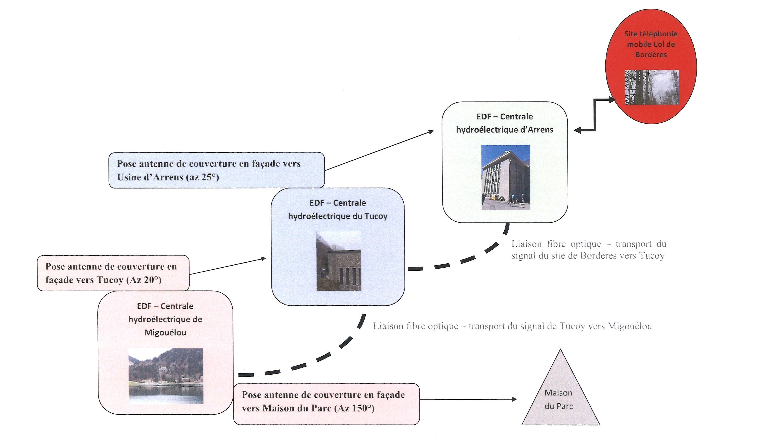
Schéma technique de desserte de la vallée

Slide 31
